Slide 1
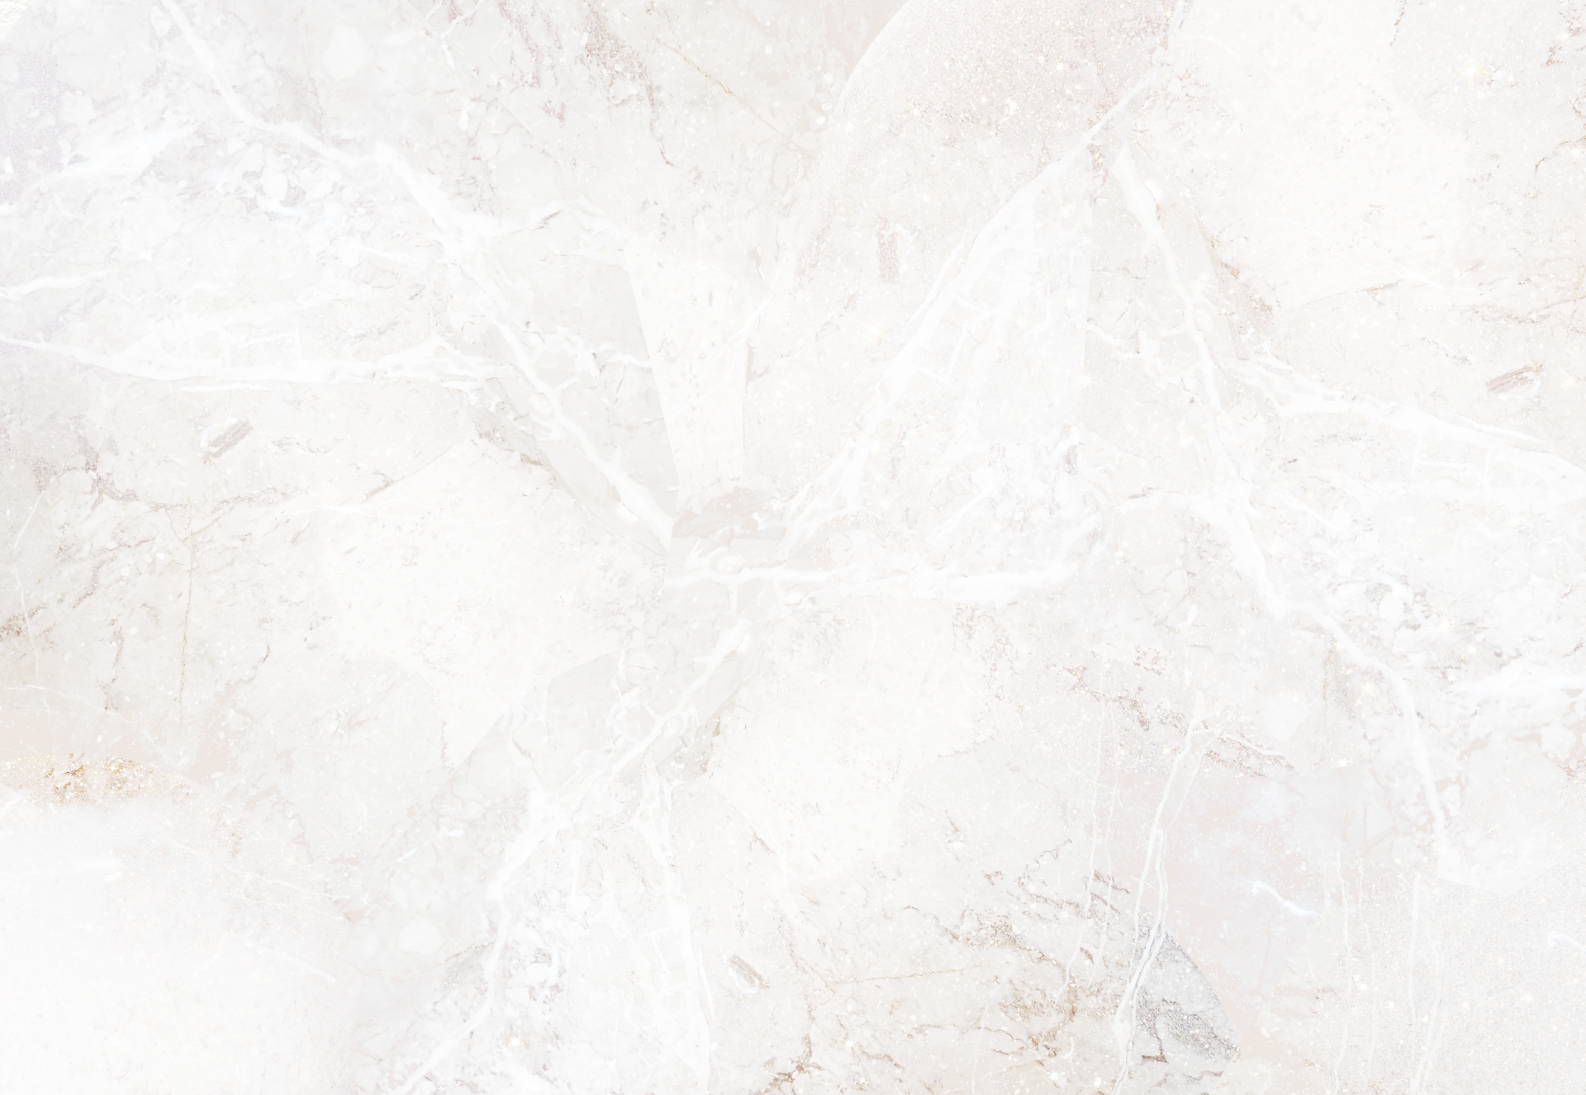
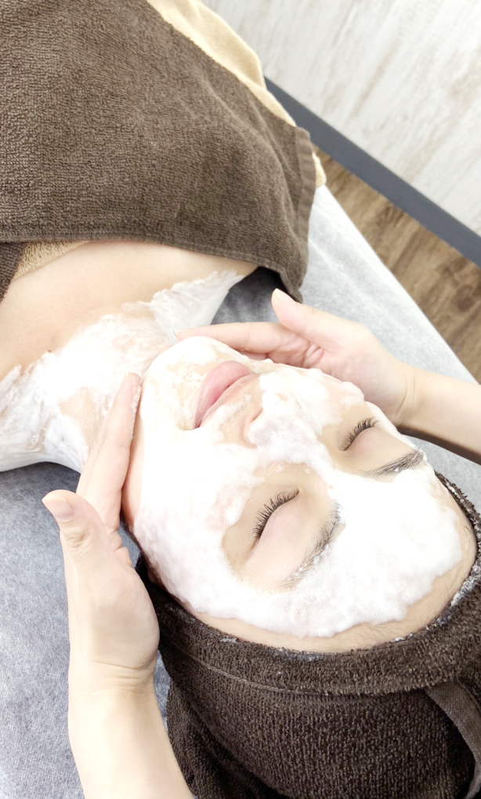
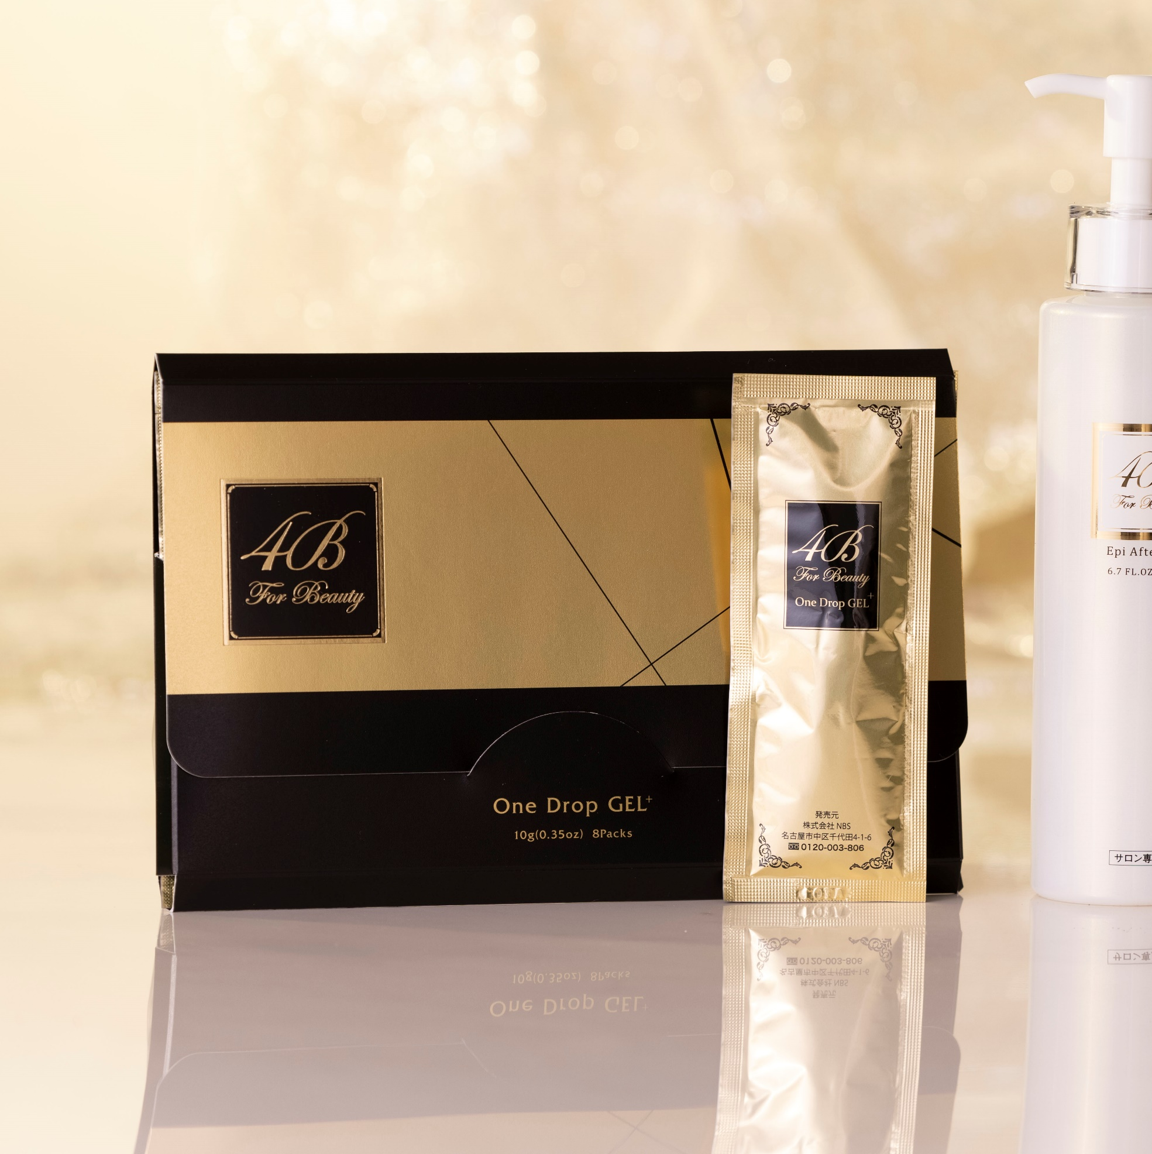
社内研修資料
光フェイシャルの後
顔脱毛の後
たった1回でお肌が変わる
高濃度炭酸パック
高濃度炭酸で
ハリ・ツヤup
美白効果
シミの
予防発想
毛穴ケア
美容成分たっぷり
加水分解コラーゲン、ヒアルロン酸、
エラスチンはもちろん、こだわりの成分FGFに加え、エイジングケアにリンゴ幹細胞、フラーレン、プラセンタを配合。さらに新成分のシンデレラケア、クレアージュを追加。
￥2,200(税込)
オプション

